Slide 2
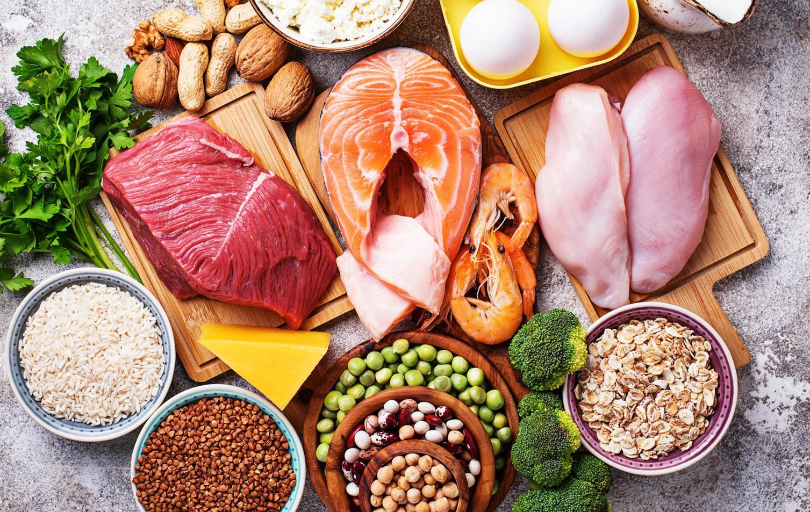
BÀI 1. THÀNH PHẦN DINH DƯỠNG TRONG THỰC PHẨM

Slide 3
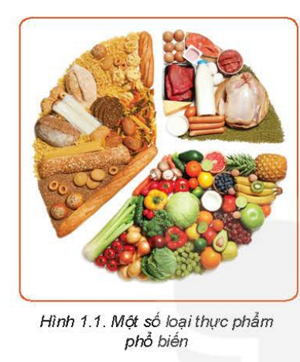
Các loại thực phẩm trong hình 1.1 được phân chia thành các nhóm chất dinh dưỡng khác nhau. Đó là những nhóm gì và đóng vai trò như thế nào đối với cơ thể?

Slide 4
Các loại thực phẩm trong hình 1.1 được phân chia thành các nhóm chất dinh dưỡng khác nhau. Đó là những nhóm gì và đóng vai trò như thế nào đối với cơ thể?
Các loại thực phẩm trong Hình 1.1 được chia thành các nhóm chất dinh dưỡng là:
- Các chất sinh năng lượng: cung cấp năng lượng chính cho cơ thể.
- Vitamin và chất khoáng: có vai trò quan trọng trong quá trình phát triển cơ thể và sức khỏe con người.
- Chất xơ: vô cùng quan trọng đối với con người.
- Nước: thành phần quan trọng đối với con người

Slide 5
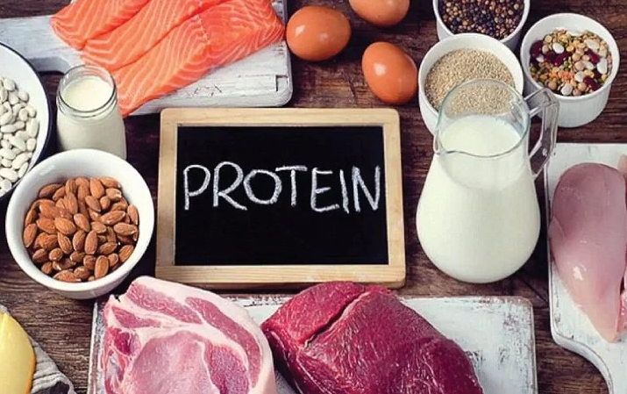
Đọc nội dung mục I.1 và quan sát Hình 1.2, kết hợp với hiểu biết cá nhân hãy kể tên một số loại thực phẩm giàu protein và phân tích vai trò của protein đối với cơ thể người.
Hình 1.2. Các thực phẩm giàu protein

Slide 6
Đọc nội dung mục I.1 và quan sát Hình 1.2, kết hợp với hiểu biết cá nhân hãy kể tên một số loại thực phẩm giàu protein và phân tích vai trò của protein đối với cơ thể người.
- Một số loại thực phẩm giàu protein là: thịt, cá, trứng, sữa, ...
- Vai trò của protein đối với cơ thể người:
+ Tạo hình: xây dựng và tái tạo tất cả các mô của cơ thể
+ Tham gia vận chuyển chất dinh dưỡng: phần lớn các chất vật chuyển dinh dưỡng là protein
+ Điều hòa hoạt động của cơ thể: protein là thành phần cấu tạo chính của hormone, enzyme,...có chức năng điều hòa chuyển hóa, cân bằng nội môi.
+ Cung cấp năng lượng: giúp cơ thể sinh trưởng và phát triển
Hình 1.2. Các thực phẩm giàu protein

Slide 7
BÀI 1. THÀNH PHẦN DINH DƯỠNG TRONG THỰC PHẨM
I. Các chất sinh năng lượng
1. Protein
- Thực phẩm cung cấp
+ Nguồn gốc động vật: thịt, cá, trứng, sữa...
+ Nguồn gốc thực vật: đậu, hạt, rau
- Một số vai trò chính của protein đối với cơ thể con người:
+ Tạo hình.
+ Tham gia vận chuyển chất dinh dưỡng.
+ Điều hòa hoạt động của cơ thể.
+ Cung cấp năng lượng.
- Nhu cầu protein đối với cơ thể người:
+Trẻ em: từ 1,5g đến 2g/kg cân nặng/ngày.
+ Người trưởng thành: 1,25g/kg cân nặng/ngày.

Slide 8
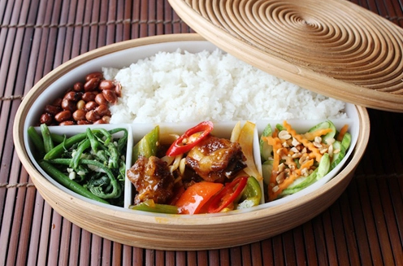
Tại sao trong khẩu phần ăn cần có sự kết hợp nhiều loại thực phẩm, kết hợp giữa thực phẩm có nguồn gốc động vật và thực vật ?
Khẩu phần ăn của 1 người

Slide 9
Tại sao trong khẩu phần ăn cần có sự kết hợp nhiều loại thực phẩm, kết hợp giữa thực phẩm có nguồn gốc động vật và thực vật ?
- Trong khẩu phần ăn cần có sự kết hợp nhiều loại thực phẩm vì: mỗi loại thực phẩm sẽ cung cấp chất dinh dưỡng khác nhau.
- Trong khẩu phần ăn cần có sự kết hợp giữa thực phẩm có nguồn gốc động vật và thực vật vì có chất dinh dưỡng được cung cấp từ nguồn gốc động vật, có chất dinh dưỡng được cung cấp từ nguồn gốc thực vật.
Khẩu phần ăn của 1 người

Slide 10
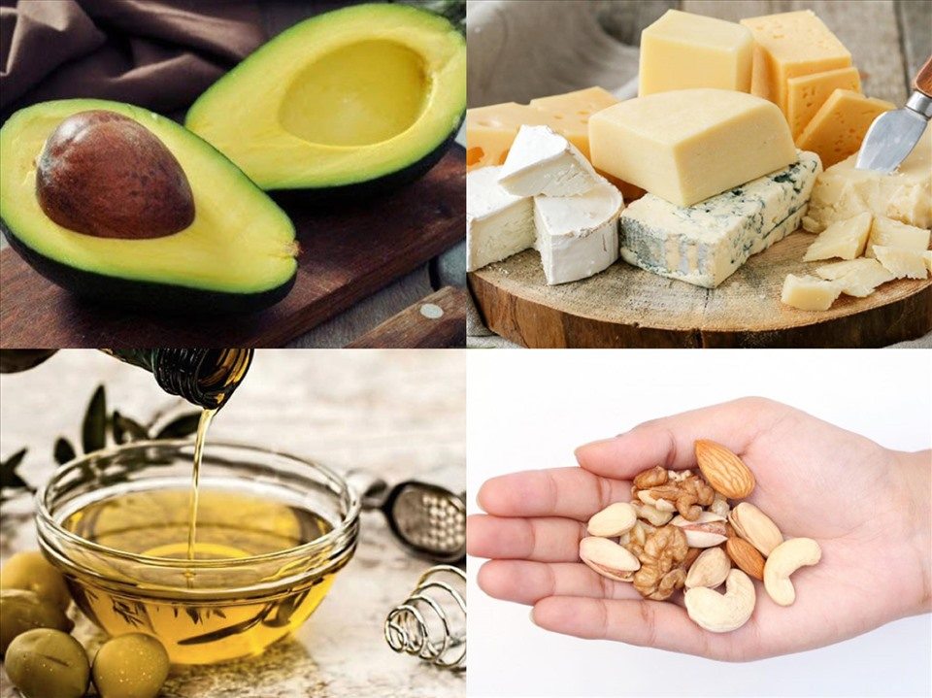
Quan sát Hình 1.3 kết hợp với hiểu biết cá nhân, hãy kể tên và phân loại một số thực phẩm cung cấp chất béo cho cơ thể người.
Hình 1.3. Một số thực phẩm giàu lipid

Slide 11
Quan sát Hình 1.3 kết hợp với hiểu biết cá nhân, hãy kể tên và phân loại một số thực phẩm cung cấp chất béo cho cơ thể người.
Kể tên và phân loại một số thực phẩm cung cấp chất béo cho cơ thể người là:
- Nhóm chất béo bão hòa: trứng, dầu.
- Nhóm chất béo không bão hòa: quả óc chó, đậu phộng, bơ, cá hồi.
Hình 1.3. Một số thực phẩm giàu lipid

Slide 12
Quan sát Hình 1.4 dưới đây, hãy nêu tên một số loại quả và hạt có thể dùng sản xuất dầu ăn. Ở nhà em thường sử dụng loại dầu ăn nào ?

Slide 13
Quan sát Hình 1.4 dưới đây, hãy nêu tên một số loại quả và hạt có thể dùng sản xuất dầu ăn. Ở nhà em thường sử dụng loại dầu ăn nào ?
Một số loại quả, hạt dùng để sản xuất dầu ăn là:
+ Hình a: hạt đậu lành.
+ Hình b: quả olive.
+ Hình c: hạt hướng dương.
+ Hình d: hạt lạc.
- Nhà em thường sử dụng loại dầu ăn sản xuất từ hạt lạc.

Slide 14
BÀI 1. THÀNH PHẦN DINH DƯỠNG TRONG THỰC PHẨM
I. Các chất sinh năng lượng
2. Lipid
Lipid hay còn gọi là chất béo, là một trong những chất sinh năng lượng quan trọng đối với cơ thể
-Một số vai trò chính của lipid đối với cơ thể người và chế biến thực phẩm:
+ Cung cấp năng lượng cho cơ thể
+ Tạo hình
+ Điều hòa hoạt động của cơ thể
+ Chế biến thực phẩm: cần thiết cho chế biến nhiều loại thức ăn, tạo cảm giác ngon miệng
-Nhu cầu lipid đối với cơ thể người:
+ Trẻ em: chiếm 20% đến 30% tổng năng lượng cung cấp cho cơ thể
+ Người trưởng thành: chiếm 18 đến 25% tổng năng lượng

Slide 16
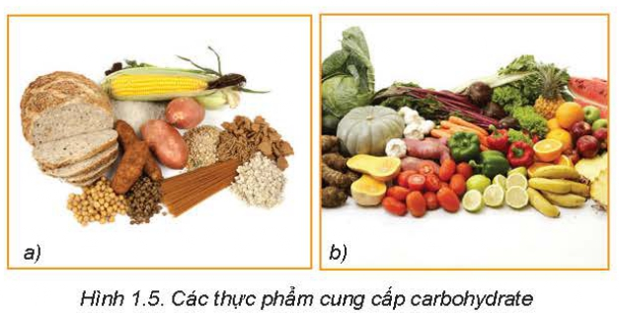
Đọc nội dung mục I.3, hãy kể tên các loại thực phẩm giàu carbohydrate và phân tích vai trò của carbohyate đối với cơ thể người.

Slide 17
Đọc nội dung mục I.3, hãy kể tên các loại thực phẩm giàu carbohydrate và phân tích vai trò của carbohyate đối với cơ thể người.
- Các thực phẩm giàu carbohydrate là: gạo, ngô, khoai, sắn, chuối, bí đỏ, ...
- Vai trò của carbohyate đối với cơ thể người là:
+ Cung cấp năng lượng: là vai trò quan trọng nhất, 1 gam carbohydrate cung cấp khoảng 4 Kcal năng lượng.
+ Tạo hình: Tham gia cấu tạo tế bào và các mô của cơ thể.
+ Điều hòa hoạt động của cơ thể: Tham gia chuyển hoá lipid, giữ ổn định hằng số nội môi.
+ Cung cấp chất xơ cho cơ thể.

Slide 18
BÀI 1. THÀNH PHẦN DINH DƯỠNG TRONG THỰC PHẨM
I. Các chất sinh năng lượng
3. Cacbonhydrate
Cacbonhydrate bao gồm tinh bột, đường và chất xơ; là thành phần cơ bản nhất của các bữa ăn, là nguồn cung cấp năng lượng chính cho các cơ thể.
- Các thực phẩm giàu carbohydrate là: gạo, ngô, khoai, sắn, chuối, bí đỏ, ...
- Vai trò của carbohyate đối với cơ thể người là:
+ Cung cấp năng lượng: là vai trò quan trọng nhất, 1 gam carbohydrate cung cấp khoảng 4 Kcal năng lượng.
+ Tạo hình: tham gia cấu tạo tế bào và các mô của cơ thể.
+ Điều hòa hoạt động của cơ thể: tham gia chuyển hoá lipid, giữ ổn định hằng số nội môi.
+ Cung cấp chất xơ cho cơ thể.
- Nhu cầu: từ 56% đến 70% tổng nhu cầu năng lượng mỗi ngày

Slide 19
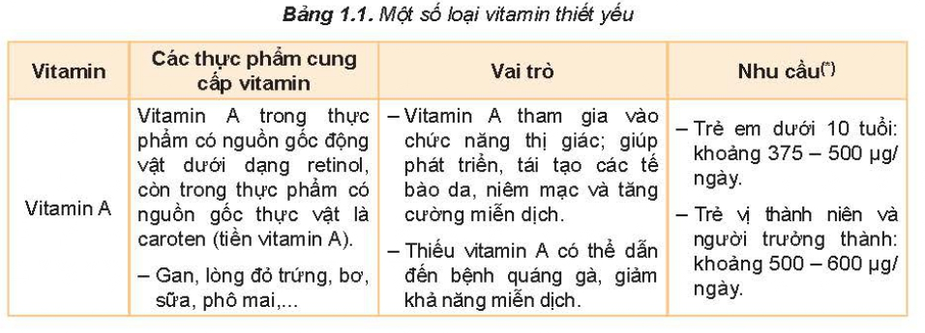
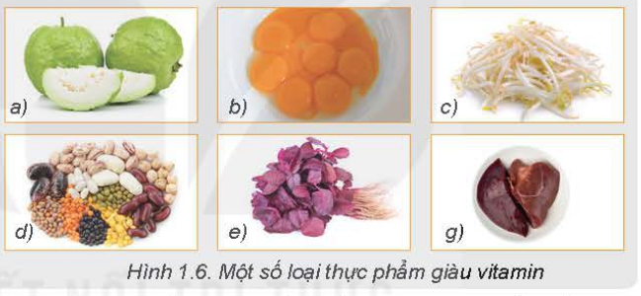
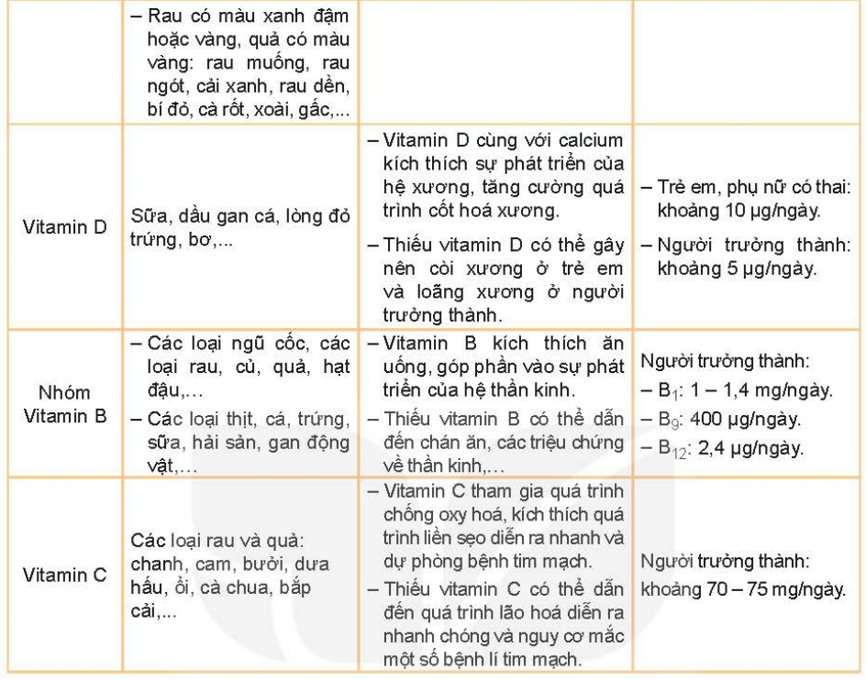
Phân tích Bảng 1.1 hãy kể một số loại vitamin thiết yếu và cho biết mỗi loại thực phẩm ở Hình 1.6 cung cấp vitamin nào.

Slide 20
Phân tích Bảng 1.1 hãy kể một số loại vitamin thiết yếu và cho biết mỗi loại thực phẩm ở Hình 1.6 cung cấp vitamin nào.
- Một số loại vitamin thiết yếu là:
+ Vitamin A
+ Vitamin D
+ Vitamin B
+ Vitamin C
- Mỗi loại thực phẩm ở Hình 1.6 cung cấp vitamin:
Hình | Vitamin
a | Vitamin C
b | Vitamin D
c | Vitamin B
d | Vitamin B
e | Vitamin A
g | Vitamin A

Slide 21
BÀI 1. THÀNH PHẦN DINH DƯỠNG TRONG THỰC PHẨM
II. Vitamin, chất khoáng, chất xơ và nước
1.Vitamin
- Là nhóm chất hữu cơ mà cơ thể không tự tổng hợp được, cần bổ sung từ nguồn cung cấp là các loại thực phẩm.
- Vitamin đóng vai trò quan trọng trong quá trình phát triển cơ thể và sức khỏe của con người
- Vitamin có 2 nhóm: Nhóm vitamin tan trong chất béo (B, C...) và nhóm vitamin tan trong nước (A, D...).

Slide 22
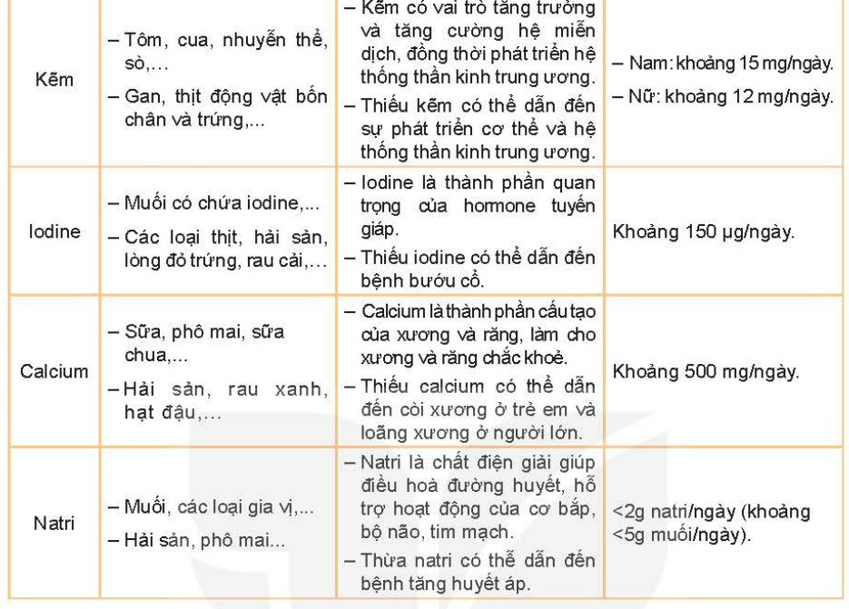
Đọc nội dung mục II.2 phân tích Bảng 1.2 và kết hợp với hiểu biết cá nhân hãy kể tên một số chất khoáng thiết yếu, các thực phẩm cung cấp, vai trò và nhu cầu cơ thể người với các chất khoáng này.

Slide 23
BÀI 1. THÀNH PHẦN DINH DƯỠNG TRONG THỰC PHẨM
II. Vitamin, chất khoáng, chất xơ và nước
2. Chất khoáng
- Chất khoáng gồm 2 loại là chất khoáng đa lượng (Ca, Mg...)và chất khoáng vi lượng (Sắt, iodine...)
- Chất khoáng có vai trò quan trọng đối với các hệ cơ quan của cơ thể con người

Slide 24
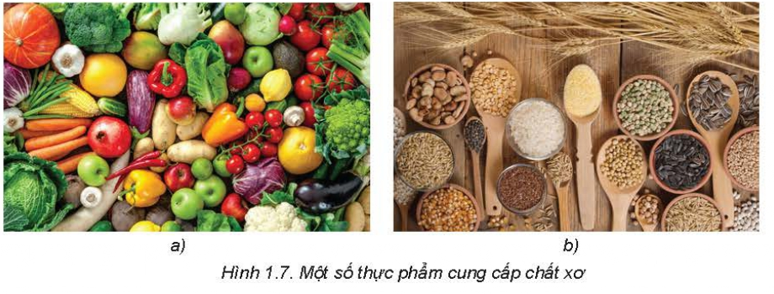
Đọc nội dung mục II.3, quan sát hình 1.7, hãy kể các thực phẩm cung cấp chất xơ và vai trò của chất xơ đối với cơ thể người.

Slide 25
Đọc nội dung mục II.3, quan sát hình 1.7, hãy kể các thực phẩm cung cấp chất xơ và vai trò của chất xơ đối với cơ thể người.
- Các thực phẩm cung cấp chất xơ là: các loại trái cây, rau, hạt và ngũ cốc.
- Vai trò của chất xơ đối với cơ thể người:
+ Đảm bảo hoạt động bình thường của bộ máy tiêu hóa.
+ Hấp phụ những chất có hại trong đường tiêu hóa.
+ Làm khối lượng thức ăn lớn hơn, tạo cảm giác no, giúp cải thiện việc tiêu thụ quá nhiều chất sinh năng lượng, thường ứng dụng trong việc giảm cơn đói với người thừa cân, béo phì.

Slide 26
BÀI 1. THÀNH PHẦN DINH DƯỠNG TRONG THỰC PHẨM
II. Vitamin, chất khoáng, chất xơ và nước
3. Chất xơ
- Các thực phẩm cung cấp chất xơ là: các loại trái cây, rau, hạt và ngũ cốc.
- Vai trò của chất xơ đối với cơ thể người:
+ Đảm bảo hoạt động bình thường của bộ máy tiêu hóa.
+ Hấp phụ những chất có hại trong đường tiêu hóa.
+ Làm khối lượng thức ăn lớn hơn, tạo cảm giác no, giúp cải thiện việc tiêu thụ quá nhiều chất sinh năng lượng, thường ứng dụng trong việc giảm cơn đói với người thừa cân, béo phì

Slide 27
Đọc nội dung mục II.4 nêu nguồn cung cấp nước và vai trò của nước đối với cơ thể
Uống nước
Ăn trái cây

Slide 28
Đọc nội dung mục II.4 nêu nguồn cung cấp nước và vai trò của nước đối với cơ thể
- Cung cấp nước cho cơ thể từ việc uống trực tiếp, ăn các loại thực phẩm có chứa nước như trái cây, hoa quả
- Vai trò của nước đối với cơ thể:
+ Nước đóng vai trò quan trọng trong chuyển hóa và trao đổi chất trong tế bào và giữa tế bào với môi trường.
+ Nước là môi trường cho các phản ứng chuyển hóa xảy ra trong cơ thể
+ Nước giúp điều hòa thân nhiệt.
Uống nước
Ăn trái cây

Slide 29
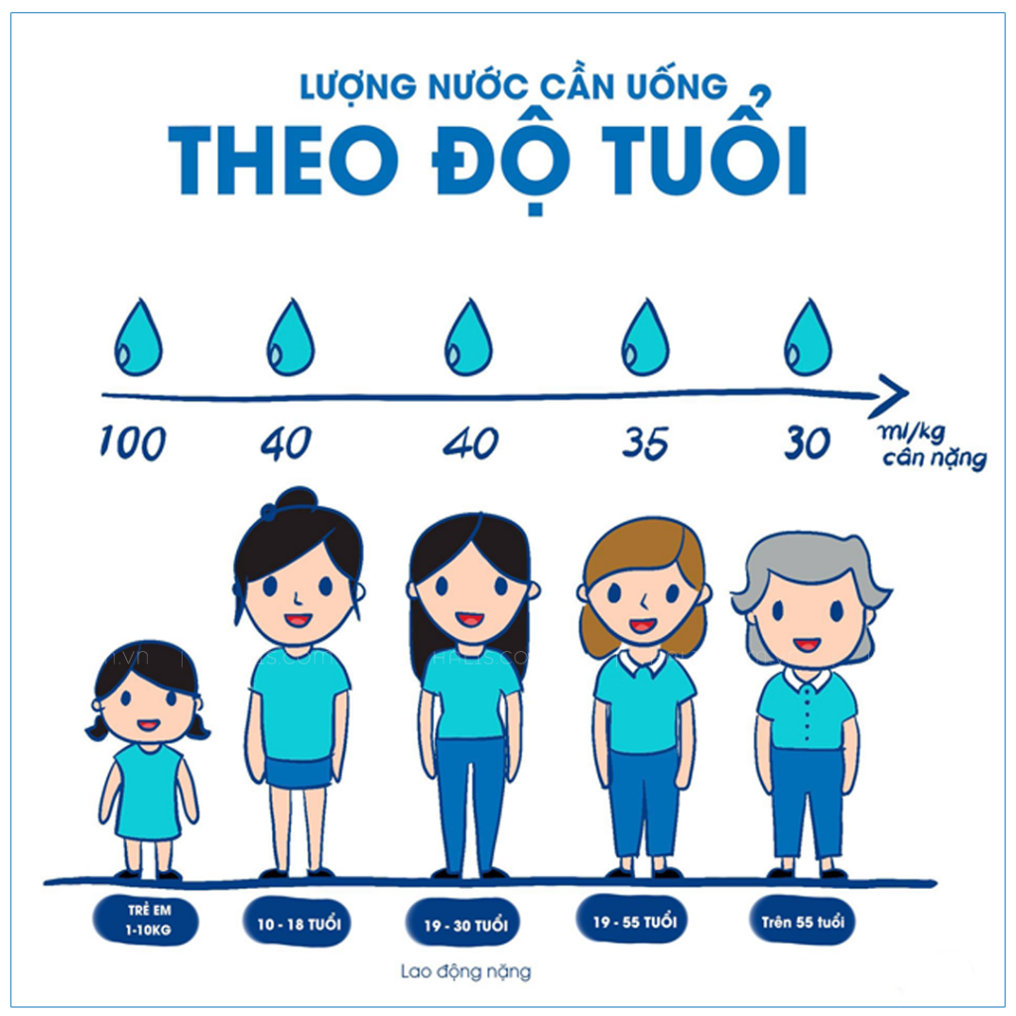
Đọc nội dung mục II.4 dựa vào nhu cầu nước của cơ thể người, hãy tính lượng nước em cần uống trong một ngày .

Slide 30
Đọc nội dung mục II.4 dựa vào nhu cầu nước của cơ thể người, hãy tính lượng nước em cần uống trong một ngày .
Nếu em có trọng lượng là 45kg thì
Lượng nước em cần uống trong một ngày là:
40 × 45 = 1 800 (ml) = 1,8 (l)

Slide 31
BÀI 1. THÀNH PHẦN DINH DƯỠNG TRONG THỰC PHẨM
II. Vitamin, chất khoáng, chất xơ và nước
4. Nước
- Cung cấp nước cho cơ thể từ việc uống trực tiếp, ăn các loại thực phẩm có chứa nước như trái cây, hoa quả
- Vai trò của nước đối với cơ thể:
+ Nước đóng vai trò quan trọng trong chuyển hóa và trao đổi chất trong tế bào và giữa tế bào với môi trường.
+ Nước là môi trường cho các phản ứng chuyển hóa xảy ra trong cơ thể
+ Nước giúp điều hòa thân nhiệt.
Nhu cầu nước đối với cơ thể người:
+ Tuổi vị thành niên: khoảng 40ml/kg cân nặng/ngày
+ Người trưởng thành từ 35ml đến 40ml/kg cân nặng/ngày

Slide 32
Dinh dưỡng viên là tên gọi dành cho những người làm công việc tư vấn, chăm sóc dinh dưỡng và an toàn vệ sinh thực phẩm trong cộng đồng hoặc trong bệnh viện. Công việc của dinh dưỡng viên bao gồm: xây dựng chế độ dinh dưỡng, thực đơn; hướng dẫn cách lựa chọn thực phẩm và các công tác liên quan đến an toàn vệ sinh thực phẩm. Dinh dưỡng viên có thể làm việc tại các bệnh viện, viện dinh dưỡng, các trường đại học hoặc các cơ quan có ngành dinh dưỡng. Dựa vào thông tin trên, hãy tìm hiểu rồi cho biết sự phù hợp của bản thân mình với ngành nghề này và nêu lí do.
Dinh dưỡng viên

Slide 33
Dinh dưỡng viên là tên gọi dành cho những người làm công việc tư vấn, chăm sóc dinh dưỡng và an toàn vệ sinh thực phẩm trong cộng đồng hoặc trong bệnh viện. Công việc của dinh dưỡng viên bao gồm: xây dựng chế độ dinh dưỡng, thực đơn; hướng dẫn cách lựa chọn thực phẩm và các công tác liên quan đến an toàn vệ sinh thực phẩm. Dinh dưỡng viên có thể làm việc tại các bệnh viện, viện dinh dưỡng, các trường đại học hoặc các cơ quan có ngành dinh dưỡng. Dựa vào thông tin trên, hãy tìm hiểu rồi cho biết sự phù hợp của bản thân mình với ngành nghề này và nêu lí do.
Bản thân em rất quan tâm đến dinh dưỡng và sức khỏe, em có kĩ năng giao tiếp, luôn mong muốn được tìm hiểu kiến thức về dinh dưỡng và thực phẩm, cũng như mong muốn giúp đỡ người khác, sống có nguyên tắc và luôn đặt việc đảm bảo an toàn vệ sinh thực phẩm lên hàng đầu.
Dinh dưỡng viên

Slide 34
LUYỆN TẬP
1. Kể tên các loại thực phẩm em thường sử dụng trong một ngày. Cho biết thành phần dinh dưỡng các loại thực phẩm đó.
Các loại thực phẩm thường sử dụng

Slide 35
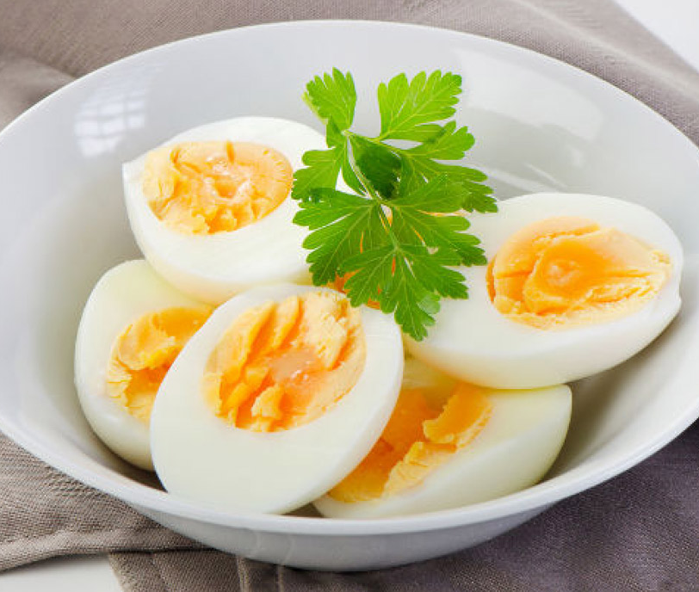
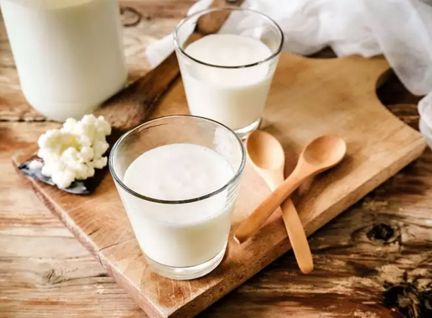
Câu 1. Kể tên các loại thực phẩm em thường sử dụng trong một ngày. Cho biết thành phần dinh dưỡng trong các loại thực phẩm đó.
chất khoáng, vitamin, protein.
chất khoáng, vitamin, lipid, protein.
chất khoáng, vitamin, protein.
chất xơ, vitamin.

Slide 36
LUYỆN TẬP
1. Kể tên các loại thực phẩm em thường sử dụng trong một ngày. Cho biết thành phần dinh dưỡng các loại thực phẩm đó.
1.- Các loại thực phẩm em thường sử dụng trong một ngày là: thịt, trứng, sữa, các loại rau xanh, cam.
- Thành phần dinh dưỡng trong các thực phẩm trên là:
+ Thịt: chất khoáng, vitamin, protein.
+ Sữa: chất khoáng, vitamin, protein.
+ Trứng: chất khoáng, vitamin, lipid, protein.
+ Các loại rau xanh: chất xơ, vitamin.
Các loại thực phẩm thường sử dụng

Slide 37
LUYỆN TẬP
2. Chọn đáp án cho các câu hỏi sau:
- Chất dinh dưỡng nào chiếm tỉ lệ cung cấp năng lượng cao nhất cho cơ thể con người?
A. Protein. B. Lipid.
C. Carbohydrate. D. Vitamin.
- Vitamin C có nhiều nhất trong loại thực phẩm nào sau đây ?
A. Quả ổi. B. Rau cải.
C. Cá. D. Gạo.

Slide 38
LUYỆN TẬP
2. Chọn đáp án cho các câu hỏi sau:
- Chất dinh dưỡng nào chiếm tỉ lệ cung cấp năng lượng cao nhất cho cơ thể con người?
A. Protein. B. Lipid.
C. Carbohydrate. D. Vitamin.
- Vitamin C có nhiều nhất trong loại thực phẩm nào sau đây ?
A. Quả ổi. B. Rau cải.
C. Cá. D. Gạo.
- Chất dinh dưỡng nào chiếm tỉ lệ cung cấp năng lượng cao nhất cho cơ thể con người:
Đáp án đúng là: C
Carbohydrate chiếm tỉ lệ cung cấp năng lượng cao nhất cho cơ thể con người.
- Vitamin C có nhiều nhất trong loại thực phẩm:
Đáp án đúng là: A
Vitamin C có nhiều nhất trong quả ổi.

Slide 39
Câu 2. Tại sao khi trời nóng hoặc sau khi luyện tập thể thao, cơ thể chúng ta cần uống nhiều nước hơn bình thường?
Khi trời nóng hoặc khi vận động mạnh, cơ thể chúng ta thường ra nhiều mồ hôi để điều hòa nhiệt độ cơ thể, khi đó dẫn đến mất nước nhiều.
Cần bổ sung thêm nước cho cơ thể để bù đắp lại lượng nước đã mất, đảm bảo cân bằng nước cho các quá trình trao đổi chất

Slide 40
VẬN DỤNG
1. Tìm hiểu vai trò của các chất dinh dưỡng có trong thực phẩm và xây dựng một chế độ ăn hợp lí cho bản thân.
2. Lựa chọn các loại thực phẩm hằng ngày để có một chế độ ăn ưống hợp lí , giúp phát triển thể chất và trí tuệ cho tuổi vị thành niên.

Slide 41
VẬN DỤNG
1. Tìm hiểu vai trò của các chất dinh dưỡng có trong thực phẩm và xây dựng một chế độ ăn hợp lí cho bản thân.
2. Lựa chọn các loại thực phẩm hằng ngày để có một chế độ ăn ưống hợp lí , giúp phát triển thể chất và trí tuệ cho tuổi vị thành niên.
1. - Vai trò của các chất dinh dưỡng trong thực phẩm:
+ Các chất sinh năng lượng: là nguồn cung cấp năng lượng chính cho cơ thể.
+ Vitamin: đóng vai trò quan trọng trong quá trình phát triển cơ thể và sức khỏe con người.
+ Chất khoáng: cung cấp sắt, kẽm, ....
+ Chất xơ: vô cung quan trọng đối với con người.
+ Nước: là thành phần quan trọng trong cơ thể con người.
Xây dựng chế độ ăn hợp lí: chế độ ăn đảm bảo cung cấp đầy đủ các chất dinh dưỡng.
2. Lựa chọn các loại thực phẩm hằng ngày để có một chế độ ăn ưống hợp lí , giúp phát triển thể chất và trí tuệ cho tuổi vị thành niên: các thực phẩm có thành phần dinh dưỡng đúng với nhu cầu cơ thể cần đã được quy định.

